Slide 1
The yields of the nuclei formed in the ²³⁷Np and ²⁴¹Am
samples irradiated by the neutron field.
Brukva A.E.¹, Khushvaktov J.¹, Kobets V.V.¹, Kryachko I.A.¹, Rasulova F.A.¹, Shakun N.G.¹, Stegailov V.I.¹, Tran T.N.^{1,2}, Yuldashev B.S.¹, Tyutyunnikov S.I.¹, Rozov S.V.¹, Perevoshikov L.L.¹, Guseva S.V.¹, Balandin A.S.¹
¹ - Joint Institute for Nuclear Research, Joliot-Curie 6, Dubna, Moscow region, Russia, 141980
² - Institute of Physics, Vietnam Academy of Science and Technology, Hanoi, Vietnam
e-mail: stegajlov2013@yandex.ru
Коллаборация « Энергия + Трансмутация »
ОИЯИ, Дубна, 2020 г.

Slide 2
Содержание
Введение
I. Экспериментально-методическая база
II. Методика определения абсолютной эффективности при измерении гамма-спектров неидеальных образцов в неидеальных условиях.
III. Экспериментальные результаты по выходам продуктов многочастичных (γ,Хn) реакций и реакций деления, полученные на мишенях ²⁰⁹Bi , ²³⁸U, ²³⁷Np и ²⁴¹Am. Сравнение с литературой.
IV. Экспериментальные результаты по выходам, полученные на мишени ²³⁷Np при облучении лазерным излучением .
V. Обсуждение полученных результатов.
Заключение

Slide 3
Введение
..Данная работа проводилась в рамках в рамках коллаборации « Энергия +
Трансмутация ».
Целью настоящей работы является обоснование методики проведения
экспериментов по трансмутации актинидов ²³⁷Np и ²⁴¹Am на пучках заряженных
частиц с энергией более 1000МэВ и обоснование методик с использованием
лазерного излучения .
..При обработке результатов нами введено понятие реальной абсолютной
эффективности системы, которая содержит не точечный образец с детектором.
..Получены выходы многочастичных (Х,н) реакций с использованием мишеней
моноизотопа висмута получено хорошее совпадение с литературными данными.
..Далее нами получены массовые распределения продуктов двойного деления урана,
что явилось обоснованием правильности и достоверности нашей методики,
используемой при изучении актинидов ²³⁷Np и ²⁴¹Am.
..Приводятся результаты экспериментов, связанных с облучением урановой мишени в
поле тормозного излучения электроного пучка с энергией 140 МэВ. Представлены массовые
распределения продуктов деления образующихся в мишени ²³⁸U и ²³⁷Np.

Slide 4
I. Экспериментально-методическая база
В нейтронном поле, полученном с помощью Фазотрона
(протоны с энергией 660 МэВ, 10¹³ p⁺/(см².с)
ток ~1 мкА)
В нейтронном поле, полученном с помощью Нуклотрона
(дейтроны с энергией
1-8 ГэВ, α-частицы, Li⁶⁺, C¹²⁺, и др.)
Исследования трансмутации в рамках проекта «Энергия и трансмутация»
В поле электромагнитного излучения, полученном с помощью Nd-лазера
(1064 нм, 700 мДж в импульсе)
В поле тормозного излучения, полученном с помощью ЛИНАК-200
(электроны с энергией 20-200 МэВ)

Slide 5
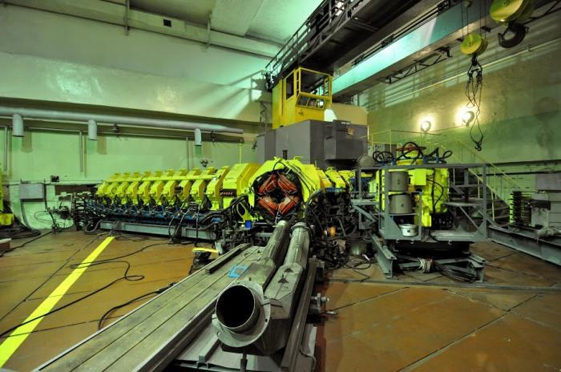
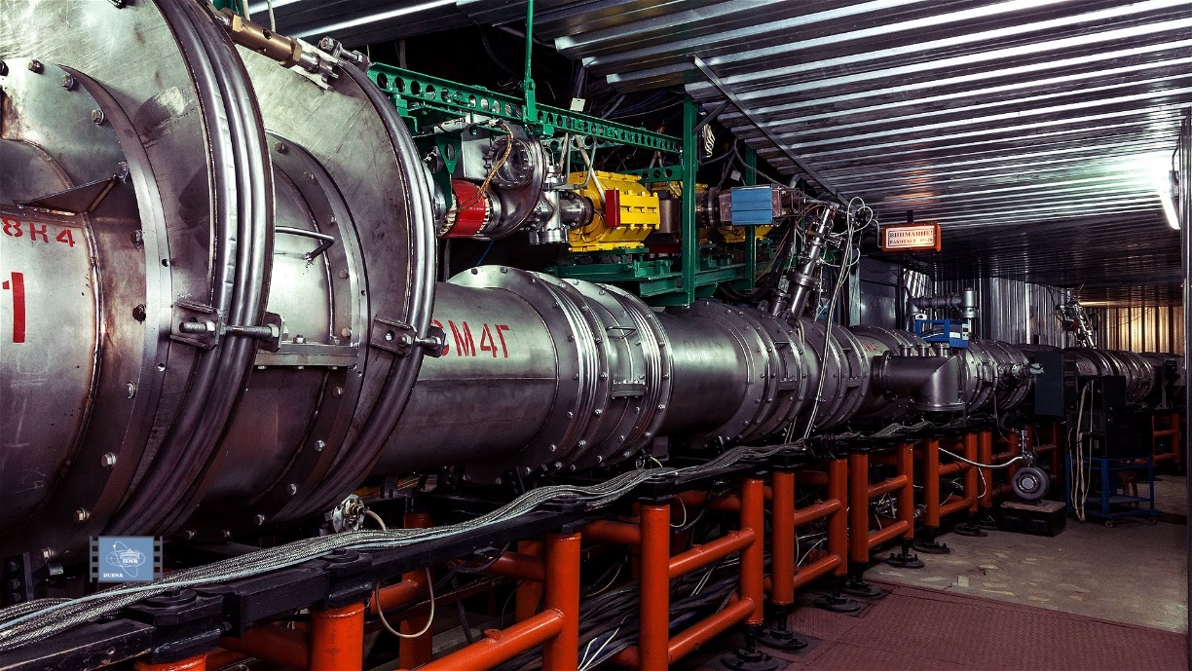
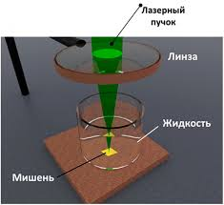
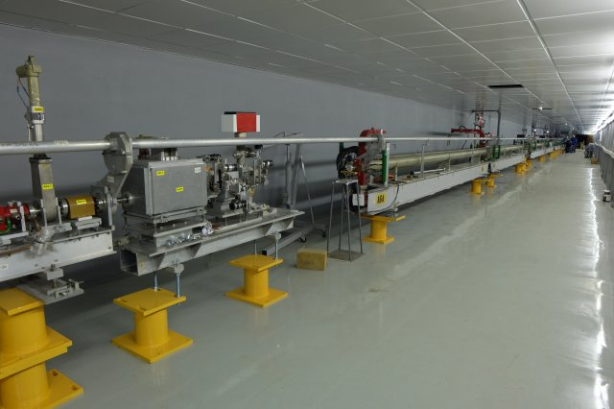
Протонный ускоритель ФАЗОТРОН в ЛЯП
Ускоритель НУКЛОТРОН в ЛФВЭ
Линейный ускоритель ЛИНАК-200 в ЛЯП
Nd-лазер в ИОФАН (Москва)

Slide 6
Детекторы гамма-излучения
...Наша коллаборация …располагает:
a)10 HPGe и 2 Si гамма-детекторами ,
ORTEC HPGe
б) ПО для регистрации обработки гамма-спектров :
- ORTEC MAESTRO 6.08 (регистрация и первичная обработка)
- Deimos 3.5 (основная программа для обработки и разделения мультиплетных гамма-линий)
- Origin 9.0 (финальная обработка и визуализация)
ORTEC Planar HPGe
Рис.1. Комната измерения облученных мишеней:
детекторы и аппаратура

Slide 7
II. Методика определения реальной абсолютной эффективности при измерении гамма-спектров неидеальных образцов в неидеальных условиях.
Реальный образец
Параметры ОСГИ
Общая толщина активной части с двумя плёнками - 0,1 мм.
Диаметр активной части не более 3 мм.
D=15-21 мм
γ-квант
h=1-3 мм
В наших исследованиях используются мишени толщиной 1-3 мм (примерно в 10-30 раз толще чем ОСГИ).
Диаметр мишени 15-21 мм (в 5-7 раз больше чем ОСГИ).
Фильтр
Три основные проблемы реальных образцов:
- неточечность;
- самопоглощение;
- необходимость фильтрации излучения в рентгеновской части спектра.
Детектор

Slide 8
lgε(lgE )=y₀ + B₁lgE + B₂lg²E + B₃lg³E + B₄lg⁴E
Рис.14. Положение идеальной и реальной абсолютных
эффективностей в измерении спектра мишени ²⁰⁹Bi
после облучения на E_{e}=60 МэВ

Slide 9
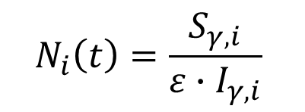
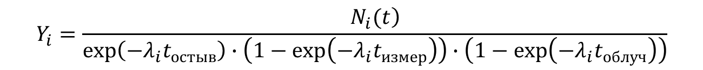
Сравнение результатов с литературой
λ_{i}
Рис.15. Выходы фотоядерных реакций относительно
(γ, 3n) реакции в мишени ²⁰⁹Bi и результаты группы Белышева
Belyshev, S.S., Filipescu, D.M., Gheoghe, I. et al. Multinucleon photonuclear reactions on ²⁰⁹Bi: Experiment and evaluation. Eur. Phys. J. A 51, 67 (2015).

Slide 10
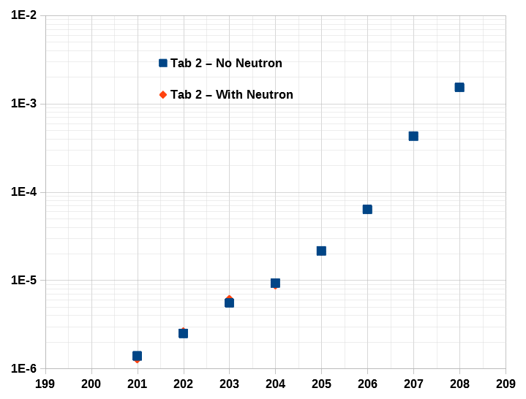
Ee=100 МэВ
Рис.12. Выход изотопов висмута в «таблетке» №2 с учётом нейтронов и без.

Slide 11
Ee=100 МэВ
Рис.12. Выход изотопов висмута в «таблетке» №2 с учётом нейтронов и без.

Slide 12
²³⁸U + e⁻, γ, n⁰
Рис.19. Диаграмма образовавшихся ядер в мишени ²³⁸U на пучке e– :
1- ⁷⁸Ge, 2- ⁸⁴Br, 3- ⁷⁹Kr, ^{85m}Kr, ⁸⁷Kr, ⁸⁸Kr, 4- ⁸⁸Rb, ⁸⁹Rb, 5- ⁹¹Sr, ⁹²Sr, 6- ^{91m}Y, ⁹²Y, ⁹⁴Y, 7- ⁹⁵Zr, ⁹⁷Zr, 8- ⁹⁷Nb, 9- ^{94m}Tc, ⁹⁵Tc, 10- ⁹⁹Pd, 11- ¹⁰⁴Cd, 12- ¹⁰⁵Ru 13- ¹¹²Ag, ¹¹³Ag, 14- ^{108m}In,¹⁰⁹In,^{114m}In, 15- ^{123m}Sn,¹²⁷Sn,¹²⁸Sn, 16- ¹¹⁷Sb, ¹²⁸Sb, ¹²⁹Sb, ¹³⁰Sb, 17- ¹³¹Te, ^{133m}Te, ¹³⁴Te, 18- ¹²³I, ¹³²I, ¹³³I, ¹³⁴I, ¹³⁵I, 19- ¹³⁵Xe, ^{135m}Xe, 20- ¹³⁸Cs, 21- ¹⁴¹Ce, 22- ¹⁴²La, 23- ¹⁴⁶Pr, 24- ¹⁴⁹Nd

Slide 13
Рис.20. Выходы продуктов деления ²³⁸U на пучке электронов, E_{e-}= 140 МэВ:
1- ⁷⁸Ge, 2- ⁷⁹Kr, 3- ⁸⁴Br, 4- ⁸⁵Kr, 5- ⁸⁹Rb, 6- ⁹⁴Y,^{94m}Tc, 7- ⁹⁷Zr,⁹⁷Nb, 8- ⁹⁹Pd, 9- ¹⁰⁴Cd, 10- ¹⁰⁵Rh, 11- ¹¹²Ag, 12- ^{114m}In, 13- ¹¹⁷Sb, 14- ¹²³I, 15- ¹²⁷Sn, 16-¹²⁸Sn, ¹²⁸Sb, 17- ¹²⁹Sb, 18- ¹³⁰Sb, 19- ¹³²I, 20- ¹³³I, ¹³³Te, 21- ¹³⁴I, ¹³⁴Te, 22- ¹³⁵I, ^{135m}Xe, 23- ¹³⁸Cs, 24- ¹⁴¹Ce, ¹⁴¹Ba, 25- ¹⁴²La, 26- ¹⁴⁶Pr, 27- ¹⁴⁹Nd.

Slide 14
Fission products from ²³⁷Np irradiated by neutron field of
“QUINTA”-setup from proton beam with E= 660 MeV.

Slide 15
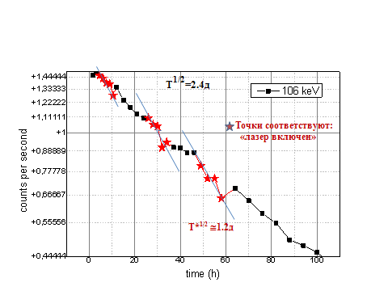
Изменение периода полураспада ядра ²³⁹Np ( T ½=2.36 д ) под действием
лазерного излучения.
Notes:
1 Бармина Е.В., Симакин А.В. , Стегайлов В.И., Тютюнников С.И., Шафеев Г.А., Щербаков И.А.
Квантовая электроника , т.47, № 7 (2017), 627-630.
2 Гонс З., Седых С.Н., Стегайлов В.И., Тютюнников С.И., Калинников В.Г. и др. 9- международная конференция по изучению микроволнового и терагерцового излучения, Ниж. Новгород, июль 24-30,2014.
3 Смирнов А.А., Стегайлов В.И., Калинников В.Г.,Тютюнников С.И. и др.,конф.«Ядро2015», С.Петер.c257.

Slide 16
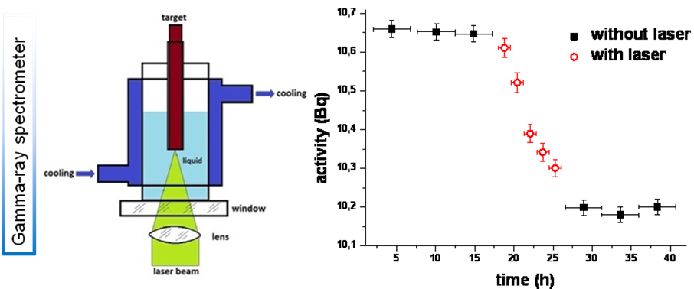
Экспериментальная установка для исследования взаимодействия
мощного лазерного излучения с радиоактивным раствором ¹³⁷Cs.

Slide 17
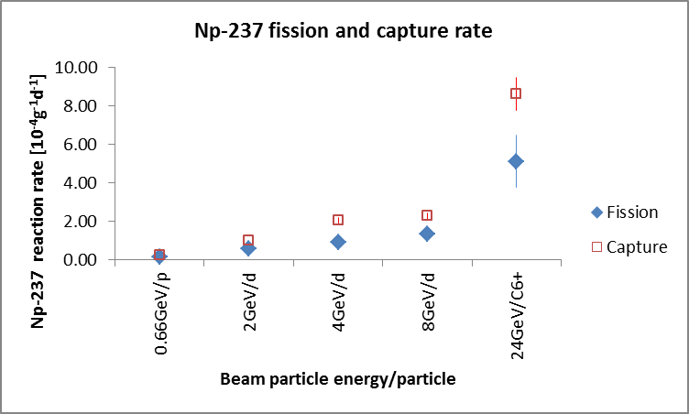
Np-237 fission and capture rate for each experiment.

Slide 18
Обсуждение полученных результатов
Использовано понятие реальной абсолютной эффективности в системе, которая содержит неточечный образец с детектором и алгоритм её определения.
Анализ реакций (γ, Xn), наблюдаемых в проведённых экспериментах для мишени ²⁰⁹Bi и выводы по определению выходов реакций сделаны на основе использования именно понятия реальной абсолютной эффективности.
Сравнение реакций деления, наблюдаемых в проведённых экспериментах для мишеней ²⁰⁹Bi, ²³⁸U, ²³⁷Np и ²⁴¹Am на фазотроне и ускорителе электронов позволило определить возможности ЛИНАК-200 для целей трансмутации в рамках нашей программы и сравнить полученные результаты с результатами облучения на пучках заряженных частиц с энергией более 1000 МeВ, и что позволяет оценить аналогичные экспериментальные ситуации в условиях мультифрагментации, т.е. при больших ( более 1000 МeВ ) энергиях.

Slide 19
СПАСИБО ЗА ВНИМАНИЕ!

